Slide 1
Chương 1: Lịch sử Nam từ nguồn gốc đến năm 1858
Bài 1: Việt Nam từ nguyên thủy đến thời kỳ dựng nước
GV: Nguyễn Đình Thanh

Slide 2


I. Tình hình chính trị- xã hội
1.1 Nhà Lê sơ suy sụp và sự ra đời triều Mạc
Chính sách triều Lê sơ bộ lộ nhiều hạn chế và mẫu thuẫn ngày càng gia tăng
- Lê Uy Mục ăn chơi sa đọa, nghiện rượu, hoang dâm
- Quan lại nhũng nhiễu tham ô
- Thế lực chống đối nổi lên
- Năm 1509, Lê Dinh lật đổ Lê Uy Mục
- Khởi nghĩa Trần Cao (1516) chiếm thành Thăng Long
- Các cuộc khởi nghĩa liên tiếp nổ ra ở khắp nơi
- Tình thế chính trị nhà Lê sơ ngày càng bị đe dọa
-1522 Mạc Đăng Dung phế truất Lê Chiêu Thống
- 1527 Mạc Đăng Dung ép hoàng đế nhường ngôi
Năm 1527 lập ra nhà Mạc

Slide 3
1.2 Tình hình chính trị - xã hội thời nhà Mạc
Chính trị
- Năm 1527,Tổ chức lại bộ máy quan lại
- xem xét lại chính sách điền chế, lộc chế.
- Chấn chỉnh binh chế, phiên chế
- Thành lập 4 vệ: Hưng Quốc , Chiêu Vũ, Cẩm Y, Kim Ngô
- Bảo vệ kinh thành và 4 trấn quan trọng: Hải Dương, Sơn Nam, Sơn Tây, Kinh Bắc
Xã hội
- Xã hội dần ổn định
- Đối nội cởi mở tích cực
- Đối ngoại với phương Bắc lúng túng chưa có phương sách khôn ngoan
- Cựu thần nhà Lê sơ vẫn rất đông và luôn tìm cách chống lại nhà Mạc
- 1538, Nguyễn Kim lập lại triều Lê và đưa Lê Duy Ninh làm vua (Ai Lao).
- Năm 1543, nhà Lê chiếm Tây đô

Slide 4

1.3 Triều Lê trung hưng
1543
Nhà Lê phục hưng chọn Tây Đô (Thanh Hóa) kinh thành
1545
Nguyễn Kim chết
1546
Xây dựng thành quách
Trịnh Kiểm lên thay và tiếp tục sự nghiệp nhà Lê
Lập cung điện
Xây dựng bộ máy chính quyền
Triều Lê trung hưng

Slide 5

1.4 Cục diện Bắc Nam triều
Bắc triều
Triều Mạc
Vua Mạc Đăng Dung
Nam Triều
Triều Lê Trung hung
Kinh thành Tây đô (Thanh Hóa)
Kinh thành Thăng Long
Gây dựng cơ đồ từ năm 1527
Gây dựng cơ đồ 1543

Slide 6

II. Phân chia Nam- Bắc triều
2.1 Các cuộc nội chiến Nam- Bắc triều
1545- 1569
1570- 1583
1583- 1592
Nhà Mạc lục đục nội bộ
Quân Trịnh 11 lần tiến công ra Bắc triều
Nhà Mạc 12 lần tấn công Nam triều
Nhà Mạc suy vong Nhà Mạc chạy lên Cao Bằng sau khi bị tấn công và thất bại
Quân Mạc 4 lần tấn công Nam triều
- Nhà Trịnh thất thủ
- Nội bộ nhà Trịnh mâu thuẫn
- Nhà Trịnh liên tục tấn công Bắc triều
- Năm 1592, Nam triều tấn công và giành toàn thắng

Slide 7
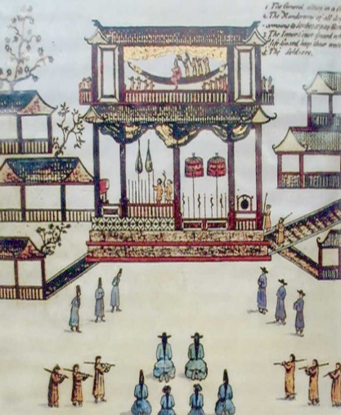
2.2 Thời kỳ vua Lê chúa Trịnh
1592
Trịnh Tùng xưng vương và xây dựng Vương phủ bên cạnh triều đình Lê trung hung
1599
1600
Họ Trịnh được hưởng thế tập ngôi chúa. Từ đây họ Trịnh lập ra hệ thống tổ chức chính quyền ở phủ chúa tương ứng với chính quyền có sẵn bên cung vua.
Trịnh Tùng tự lập làm Đô nguyên soái
Phủ Chúa nằm ở phía Tây kinh thành
1623
Trịnh Tùng băng hà
Trịnh Tráng lên ngôi

Slide 8

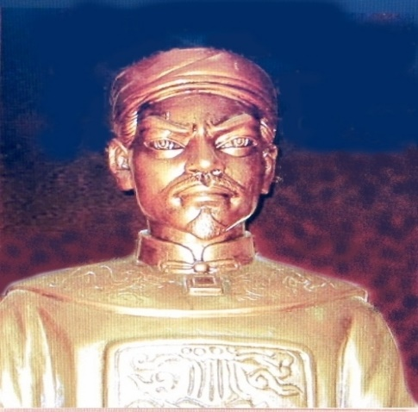
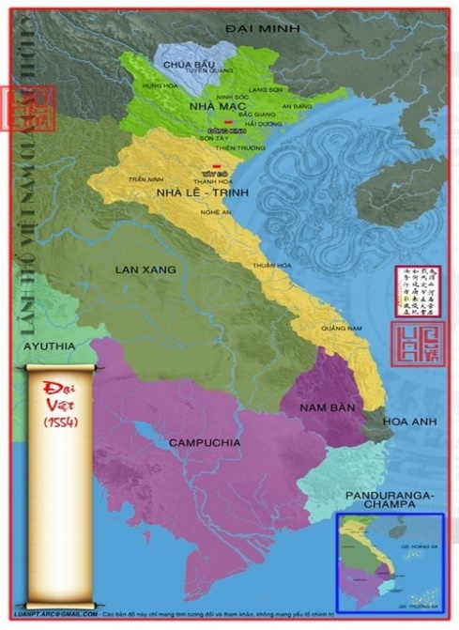
2.3 Chính quyền họ Nguyễn
1558 Nguyễn Hoàng vào Thuận Hóa
1570 Kiêm lãnh trấn thủ xứ Quảng Nam
1613 Nguyễn Hoàng qua đời
1614 Nguyễn Phúc Nguyên sửa thành lũy, cải tổ bộ máy cai trị
1618 Chính quyền họ Nguyễn đo đạc ruộng đất, nhằm quản lý tốt hơn

Slide 9
2.4 Quan hệ Lê - Trịnh (Đàng Ngoài) và Nhà Nguyễn (Đàng Trong)
-1623 Trịnh Tráng cứng rắn với nhà Nguyễn - Căng thẳng leo thang
1623 Nguyễn Phúc Nguyên rút lại quyết định tấn công ra Đàng Ngoài
Chiến tranh Đàng Ngoài & Đàng Trong

Slide 10
2.5 Chiến tranh Đàng Ngoài & Đàng Trong
Đàng Ngoài
6 lần tấn công
Vào Đàng Trong
Đàng Trong 7 lần tấn công ra Đàng Ngoài

Slide 11

2.6 Kết thúc chiến tranh Đàng Ngoài- Đàng Trong
1672
Chiến tranh kết thúc
Đàng Ngoài
không đạt được mục đích
Đàng Trong
Đạt được ý đồ có giang sơn riêng

Slide 12

III. Tình hình Đàng Ngoài- Đàng Trong
3.1 Tình hình kinh tế- xã hội – văn hóa Đàng Ngoài
Kinh tế
Thủ công nghiệp phát triển mạnh mẽ
Văn hóa
Chuyển biến về tư tưởng, tôn giáo, tín ngưỡng
Nho giáo dần phai nhạt thay vào đó là Phật giáo
Giáo dục và khoa cử
Từ năm 1580 tới 1787 tổ chức 68 kỳ thi đình chọn được 717 tiến sĩ
Khai thác mỏ
Nội ngoại thương phát triển mạnh mẽ
Thiên chúa giáo du nhập vào
Chữ Quốc ngữ ra đời từ đây
Coi trọng chế độ khoa cử lựa chọn người tài làm quan
Nghề thương nghiệp hình thành

Slide 13
3.2 Tình hình kinh tế- xã hội- văn hóa Đàng Trong
Kinh tế
Tôn giáo, tín ngưỡng
Phật giáo phát triển mạnh
Giáo dục và khoa cử
Tổ chức thi tuyển chọn quan lại lần đầu tiên năm 1660
Nghề thủ công phát triển mạnh
Trồng múa làm đường xuất khẩu
Nội thương và ngoại thương rất phát triển
Chùa Thiên Mụ xây dựng năm 1601
Du nhập Thiên Chúa giáo
Văn hóa nghệ thuật
Trọng kiến thức thực tế chọn người tài làm quan
Phong trào thơ Nôm phát triển: Đào Duy Từ
Văn học chữ Nôm: Nguyễn Bỉnh Khiêm
Nghệ thuật diễn xướng

